Slide 1
第三章 刚体的定轴转动
刚体：运动过程中形状、大小都不变的物体 例：炮弹、门
特点：(1)刚体是一个质点系
(2)刚体上任意两个质点间的距离始终保持不变
(3)刚体是一种理想模型

Slide 2
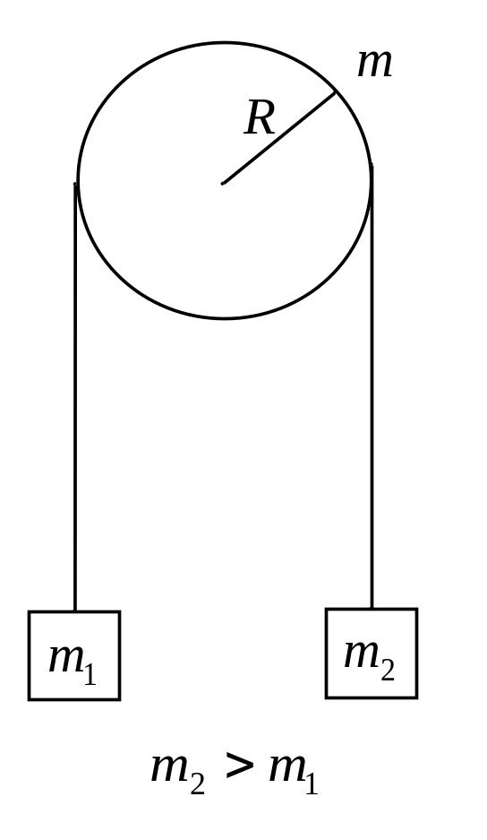
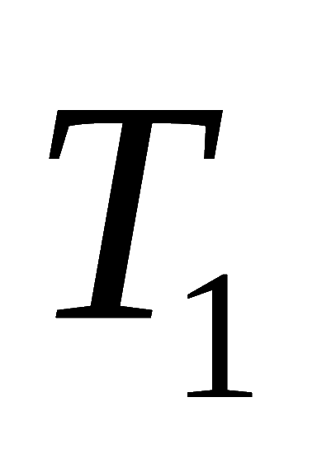
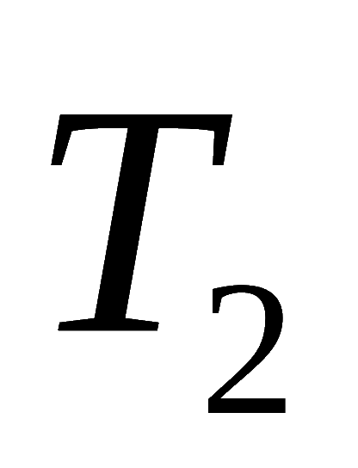
问题的提出：
考虑定滑轮的质量，
定滑轮为刚体
定滑轮和两物体的运动？

Slide 3
一、刚体的运动
1．平动与转动
平动：刚体上任意一条直线在运动过程中各个时刻的位置始终保持平行（平动时，刚体上各点的运动完全相同，即物体可看作质点）
转动：刚体上各点都绕同一直线作圆周运动，该直线叫做转轴
例：门、陀螺

Slide 4
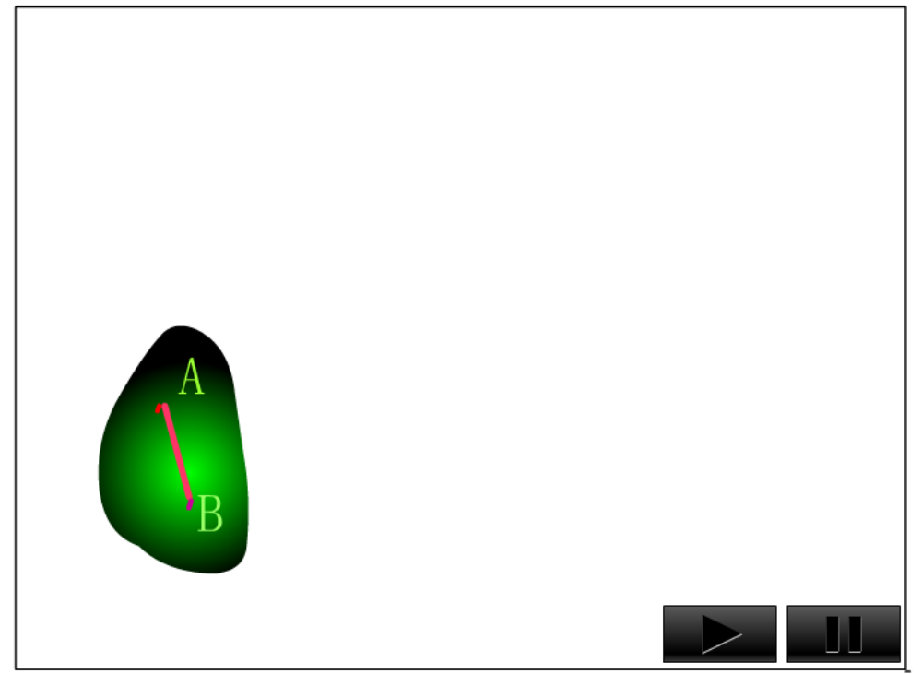

Slide 5








Slide 6
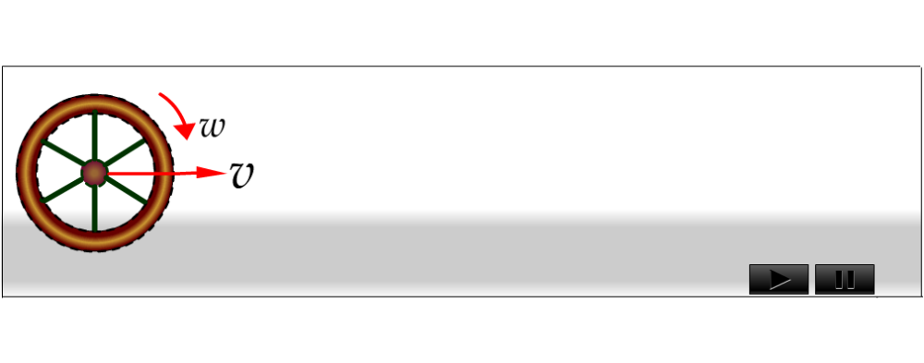
2．平面运动
一般刚体的运动可看作平动和转动的合成
例：车轮的运动=质心的平动+转轴过质心的转动

Slide 7

+
刚体的一般运动
质心的平动
绕质心的转动

Slide 8
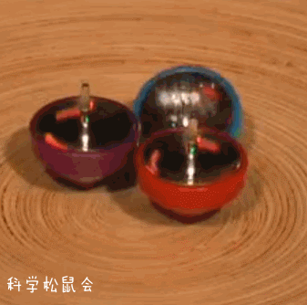
3．定轴转动：转轴的位置或方向不随时间改变 例：门
定点转动
例：陀螺

Slide 9








4. 刚体定轴转动的描述

Slide 10
刚体作定轴转动时，刚体上各点都在作圆周运动，并且各点速度、加速度不同；但由于刚体上任意两点间的距离不变，各点做圆周运动的角量（角位移、角速度、角加速度）相同
用角量来描述 （与线量相对应）

Slide 11


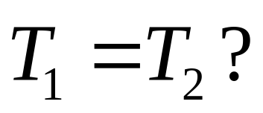








定滑轮的角加速度？
m₁
m₂

Slide 12
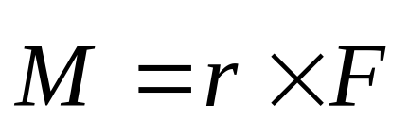










二、转动定律
1. 力矩

Slide 13

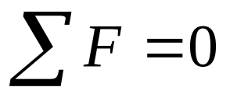
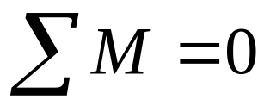
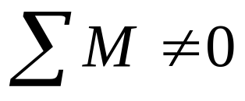
例：

Slide 14
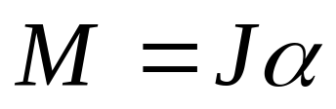
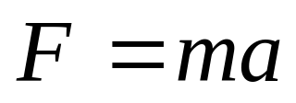
2. 转动定律
刚体作定轴转动时，刚体的角加速度与合外力矩成正比，与转动惯量成反比。
（与 对应）
即刚体在外力矩的作用下产生角加速度

Slide 15
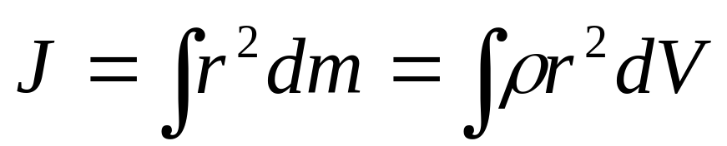
(1) M、J、α 对同一固定转轴
(2) J叫做转动惯量。只与刚体本身的形状、大小、质量分布及转轴位置有关。对于绕定轴转动的刚体，为常量。
物理意义：描述刚体在转动中的惯性大小

Slide 16


Slide 17
J 和转轴有关
同一个物体对不同转轴的转动惯量是不同的
平行轴
o
o
o
´
1
o
´
1
J
=
m
l
2
J
=
m
l²
12
3
o
o
1
1
J
=
m
r
2
J
=
m
r
2
2
4
o
´
o
´

Slide 18
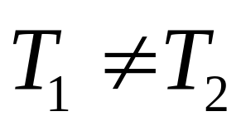
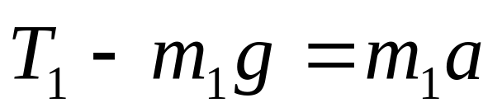
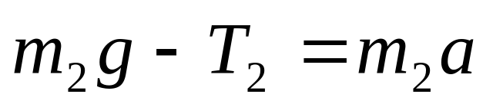
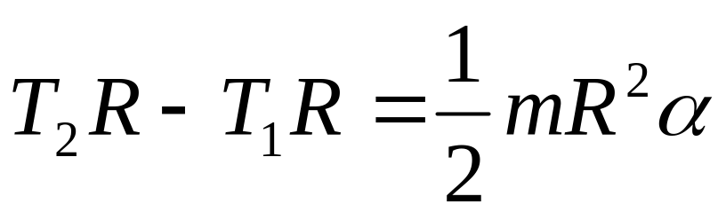
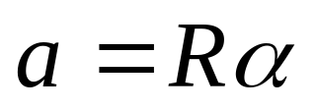
练习：

Slide 19

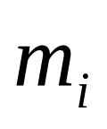


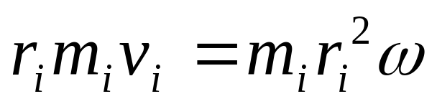



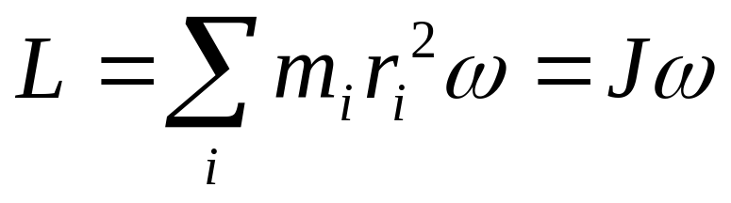
三、刚体定轴转动的角动量、角动量守恒定律
1. 刚体定轴转动的角动量
刚体作定轴转动时，刚体上任意一点P到轴的距离为 、质量为 、角速度为 、作圆周运动，则点P对轴的角动量为：
则刚体对轴的角动量为：

Slide 20
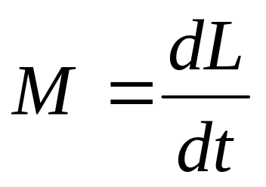
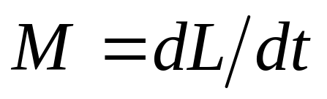
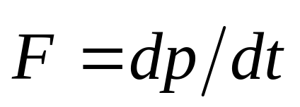
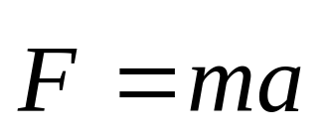
2. 刚体定轴转动的角动量定理
(1)物理意义：刚体作定轴转动，所受合外力矩等于绕同一轴的角动量随时间的变化率。
(2) 比转动定律 更普遍
（对应 与 的关系）

Slide 21
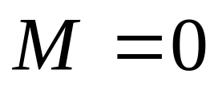
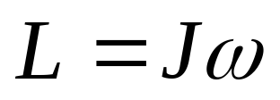
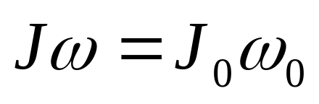
3. 刚体定轴转动的角动量守恒定律
当合外力矩 时， 为恒量
(1)物理意义：刚体所受合外力矩为零时，角动量保持不变
(2)对刚体来说，J不变， 为恒量，刚体做匀速转动。
对一般物体来说，上式仍成立。即物体所受合外力矩为零时，角动量守恒。由于物体的转动惯量在变化，有 。

Slide 22
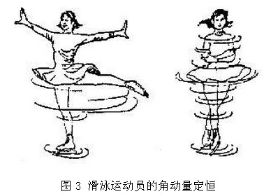
例：花样滑冰运动员的旋转

Slide 23
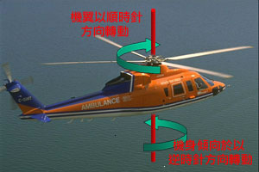

Slide 24
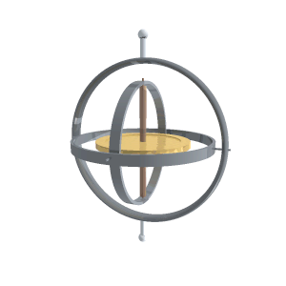
用于定位

Slide 25

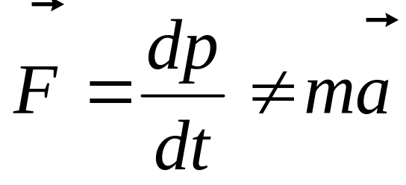
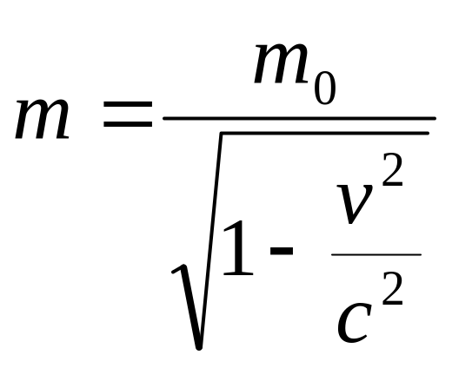
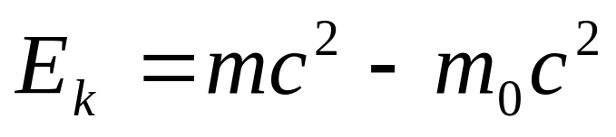
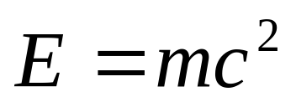
*经典力学的局限性
一、经典力学只适用于低速运动（ ）
1．洛仑兹变换
2．高速运动时，
3．动能
4．质能方程

Slide 26
二、确定性与随机性
确定性：已知物体的初始运动状态及所受的力，应用牛顿定律可以确定物体任意时刻的运动状态和确定的运动轨迹。初始运动状态的微小变化只能引起运动轨迹的微小变动。 如：海王星的发现

Slide 27

内在随机性：应用牛顿定律可解的系统只是线性的，在自然界中只是特例，普遍的系统都是非线性的。只要系统稍复杂些，就会表现出随机行为，其运动对初始条件敏感，出现混沌现象。
如：庞加莱三体运动、蝴蝶效应

Slide 28
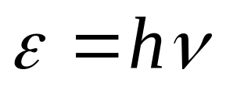
三、能量的连续性与量子化
经典物理中，宏观物体的能量是连续变化的。而近代物理理论证明，能量的量子化是微观粒子的重要特点。
如：光子能量
量子力学指出，微观粒子的位置与动量不能同时精确确定，且一般作不连续地变化。

